Slide 1
«Формирующее оценивание»

Slide 2
Формирующее (внутреннее) оценивание нацелено на определение индивидуальных достижений каждого учащегося и не предполагает как сравнения результатов, продемонстрированных разными учащимися, так и административных выводов по результатам обучения.
Формирующим данный вид оценивания называется потому, что оценка ориентирована на конкретного ученика, призвана выявить пробелы в освоении учащимся элемента содержания образования с тем, чтобы восполнить их с максимальной эффективностью.

Slide 3
Формирующее оценивание позволяет учителю:
четко сформулировать образовательный результат, подлежащий формированию и оценке в каждом конкретном случае, и организовать в соответствии с этим свою работу;
сделать учащегося субъектом образовательной и оценочной деятельности.

Slide 4
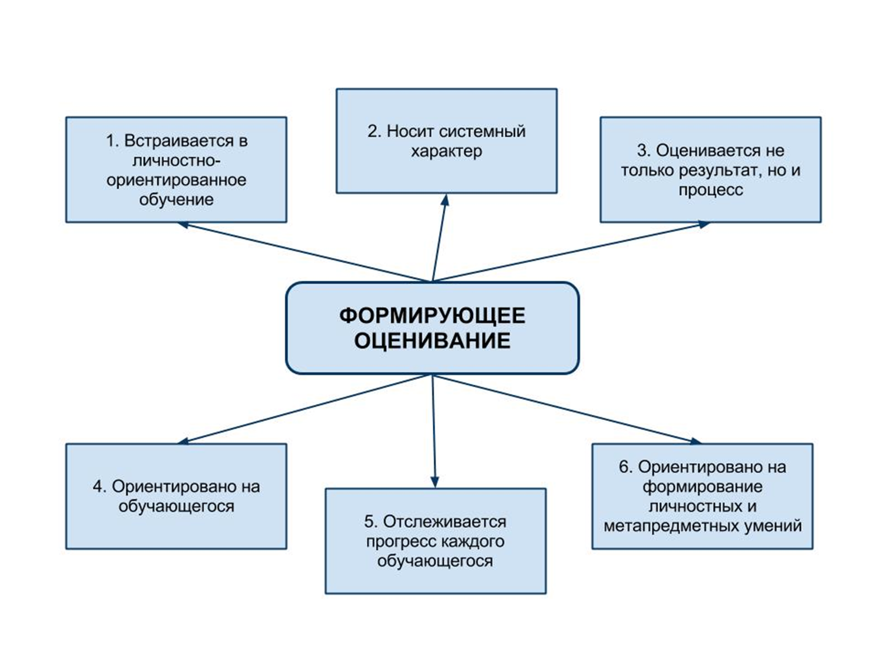

Slide 5
Формирующее оценивание для обучающихся
может помогать учиться на ошибках;
может помогать понять, что важно;
может помогать понять, что у них получается;
может помогать обнаруживать, что они не знают;
может помогать обнаруживать, что они не умеют делать;

Slide 6
Общие принципы формирующей оценки
Учитель регулярно обеспечивает обратную связь, предоставляя учащимся комментарии, замечания по поводу их деятельности.
Обратная связь должна побуждать к размышлениям и помогать измениться как ученику, так и учителю.
Критерии (цели/результаты обучения) доводятся до учащихся.
Оценка учениками собственных результатов и оценка их достижений одноклассниками.

Slide 7
Принципы для учителей
Учителя избирательно подходят к аспектам, по которым они предоставляют комментарии;
Учащиеся должны получать чёткие указания относительно того, что они достигли и того, как улучшить свои результаты.
Учителя комментируют конкретные, положительные стороны работы ученика;
Учителя отмечают усилия и качество, - не обтекаемо и не в общих чертах, а связывая усилия с приобретением конкретных навыков или понимания;
Учителя используют информацию для коррекции планов обучения на будущее.

Slide 8
Принципы для учеников
Приветствуются комментарии и оценка учениками своей работы до её сдачи и последующего обсуждения с учителем;
Мотивация учащихся: они должны понимать цели обучения и разделять стремление достичь их;
Ученики заслуживают похвалы, когда в собственных комментариях делают упор на учебные цели задания;
Ученикам даётся время, чтобы предпринять необходимые действия с учётом комментариев в отношении своей работы.

Slide 9
Использование целей обучения для проведения формирующей оценки Выявить цели обучения, намеченные на урок. Отметить возможности для учеников продемонстрировать достижение этих целей. Акцентировать результат, стараясь найти свидетельства достижения целей. Предоставить ученикам возможность обсудить результаты осуществлённых действий. Зафиксировать то, что вы отметили как заслуживающее внимания. Пересмотреть план преподавания с учётом следующих шагов в процессе обучения.

Slide 10
Субъекты оценивания
Учащийся
личные достижения
прогресс
приращение знаний, умений и навыков
проблемы, которые нужно решать
Педагог
личные достижения
задачи, которые были решены
задачи, которые не были решены

Slide 11
Преимущества оценки собственных результатов
Польза для учащихся
Польза для учителей
Учащийся…
начинает нести ответственность за собственное обучение
Ответственность переносится с учителя на ученика
получает возможность определять следующие этапы в обучении
При более мотивированных и независимых учениках уроки проходят легче и эффективнее
не боится иногда давать неверный ответ
Благодаря комментариям учитель следит за прогрессом учащегося
повышается самооценка, учащийся получает более позитивный настрой (напр. «могу» вместо «не могу»)
Учитель определяет следующие шаги для группы/отдельного учащегося
становится активным участником процесса обучения (партнёр, а не пассивный реципиент)
Учитель соотносит то, как воспринимают понимание ученики, с тем, как его воспринимает учитель: учащиеся объясняют принципы, а учитель понимает ход рассуждений.
становится более независимым и мотивированным
Более эффективные уроки позволяют усложнять задания

Slide 12
Недельный отчёт
1.Чему я научился за эту неделю?
2.Какие вопросы остались для меня неясными?
3.Какие вопросы я задал бы ученикам, если бы я был учителем, чтобы проверить, поняли ли они материал?

Slide 13
Мини-обзор (проводится в конце урока)
1.Что изучали? Назовите тему урока.
2.С какими заданиями ты справлялся без помощи учителя, одноклассника?
3. Определите наиболее важное в этом уроке.
4.Что вызвало трудности, осталось неясным?
5.Что хотелось бы узнать по теме дополнительно?
6.Что у меня получилось лучше всего?
7.Что мне необходимо усовершенствовать?

Slide 14
Лист самооценки (заполняется в конце курса, четверти, в конце изучения темы)
 | да | нет
1.Регулярно выполнял (а) домашние задания
2.По необходимости консультировался (ась) с учителем
3.Улучшал (а) свои знания и исправлял (а) оценки
4.Регулярно вел (а)записи в тетради
5.Знаю, как работать со справочной литературой
6.Умею конспектировать тему
7.Умею самостоятельно находить материал по заданной теме
8.Делал (а) устное сообщение
9.Участвовал (а) в беседах по изучаемому материалу
10.Я задавал вопросы, если мне встречалось непонятное слово
11.Я могу рассказать о том, что я сегодня узнал на уроке.

Slide 15
Лист самооценки работы в группе
 | да | нет
1. Я был активен в группе.
2. Я сразу понял, как нужно выполнить задание.
3. Я предложил несколько вариантов выполнения работы
4. Я не отвлекался от основной работы.
5. Я очень хотел успешно выполнить задание.
6. Я внимательно слушал, какие идеи предлагают другие участники группы.
7.Я очень хотел,чтобы наша группа выполнила работу правильно, оригинально

